Slide 1

DevOps: What, Why, When, Where, How, Who
Seminario Internacional de Investigación en Ingeniería del Software
SEIIIS 2019
Grupo: GIA (Inteligencia Artificial) y GIDIS (Ingeniería del Software) Semillero SILUX
Líder/Coach: Milton Jesús Vera Contreras miltonjesusvc@ufps.edu.co miljeveco@gmail.com
Fecha: 2019/10/15
Licencia:

Slide 2

I keep six honest serving-men
(They taught me all I knew);
their names are What and Why and When
and How and Where and Who.
Rudyard Kipling (1865-1936).

Slide 3
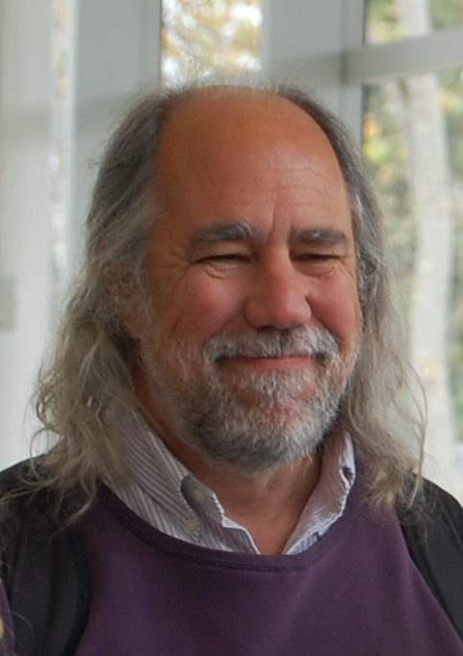

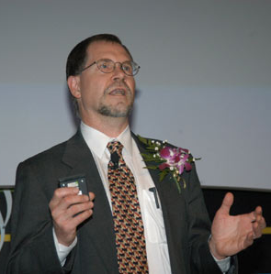
¿Sabe usted quiénes son ellos?

Slide 4
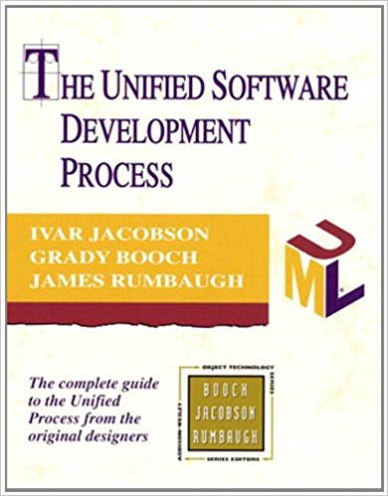
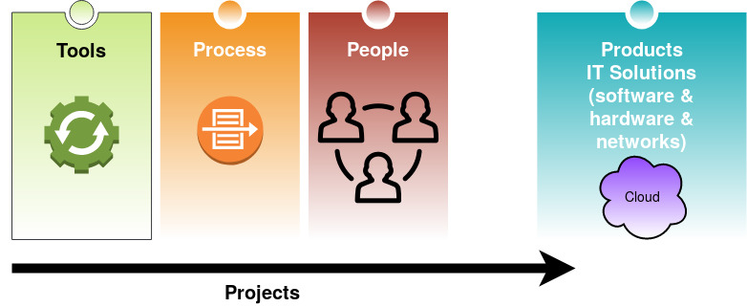
Año 1999

Slide 5

¿Sabe usted quién es él?

Slide 6
Patrick Debois
En 2008 acuñó el término DevOps como
Development & Operations

Slide 7
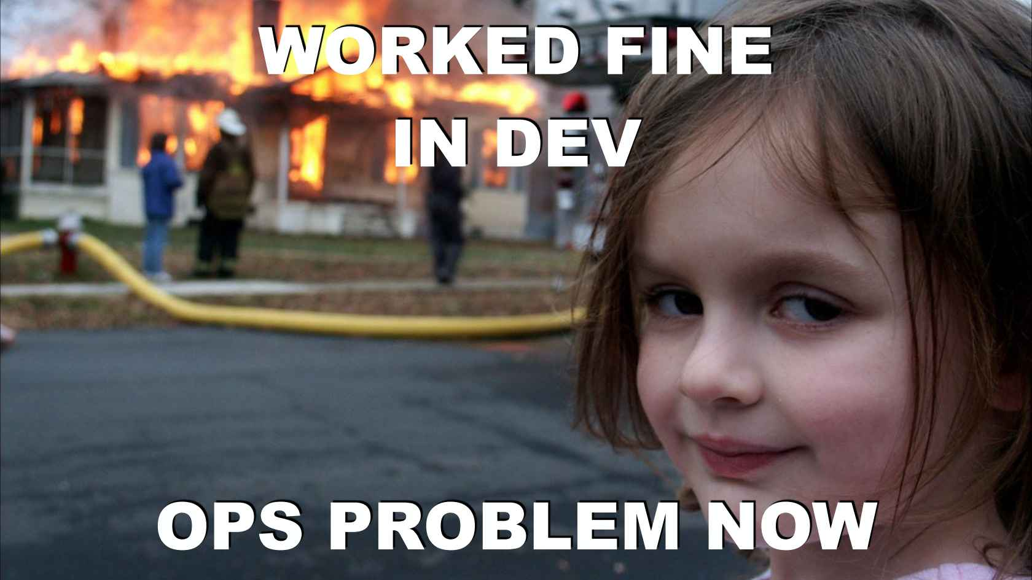

Slide 8
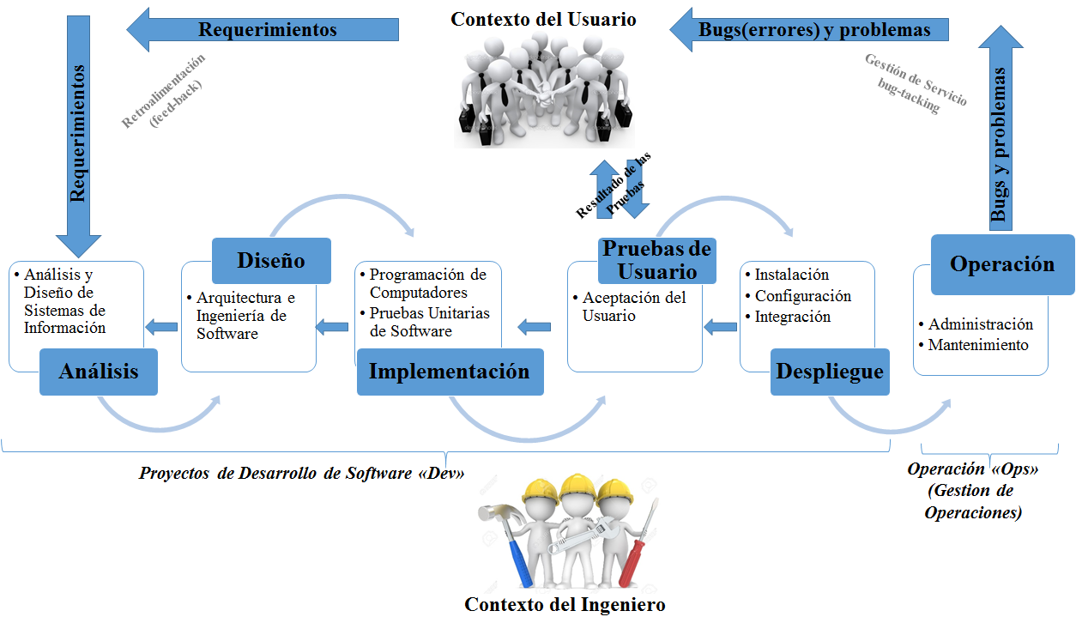

Slide 9
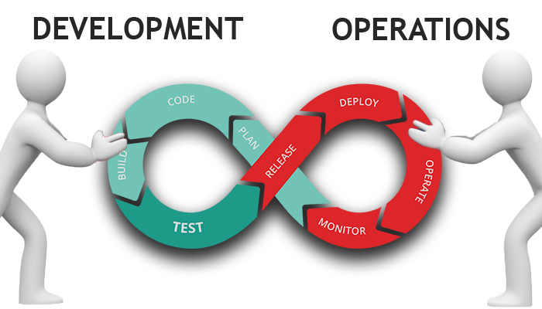
Proyectos de Desarrollo de Software
(nuevos productos o mantenimiento)
Operación de TI

Slide 10
DevOps puede pensarse como un nuevo enfoque o paradigma del SDLC (Software Development Life Cycle) que busca agilizar la entrega de valor de las TIC en las organizaciones e implica un cambio cultural:
  Trabajo colaborativo de las personas.
  Automatización de los procesos y proyectos.
  Uso de herramientas para automatizar.

Slide 11
¡Clave!
Trabajo Colaborativo
Automatizar
Generar Valor
Agilidad

Slide 12
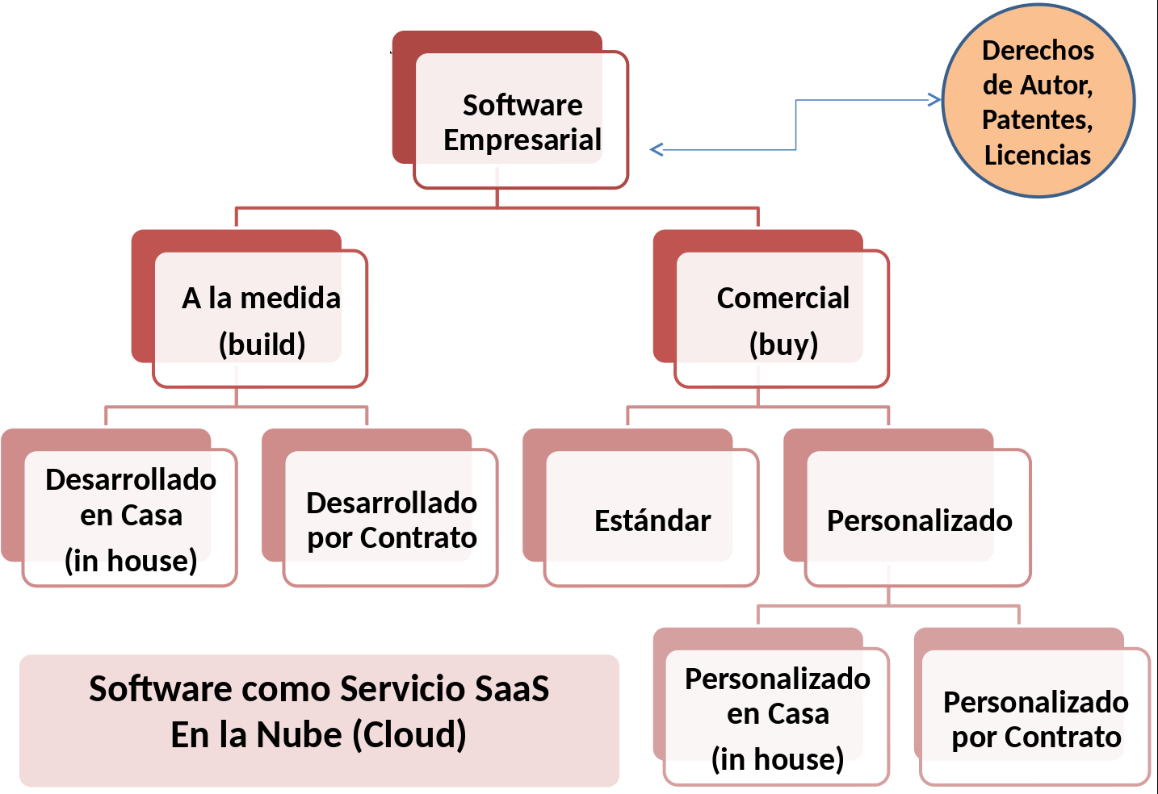

Slide 13
¡Clave!
Trabajo Colaborativo
Automatizar
Generar Valor
Agilidad

Slide 14
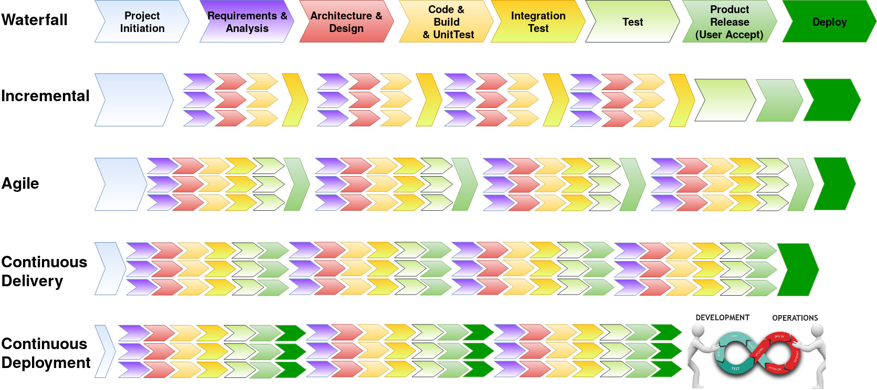

Slide 16
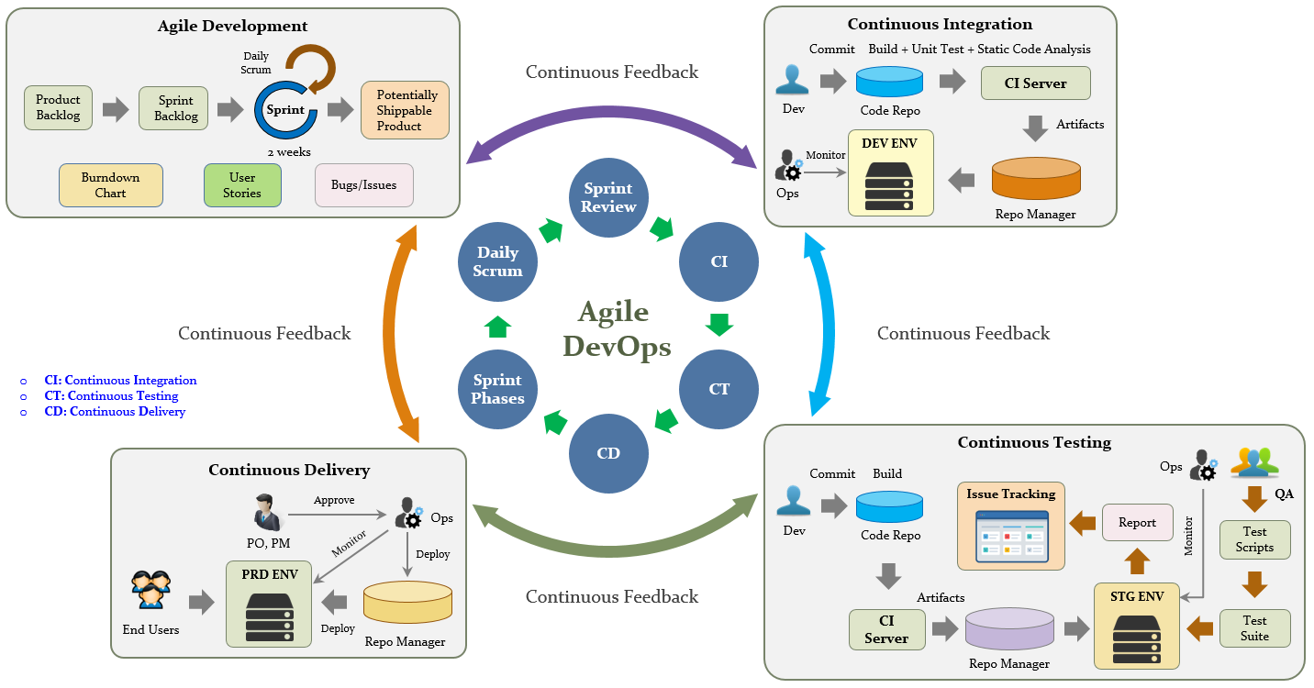

Slide 17
¡Clave!
Trabajo Colaborativo
Automatizar
Generar Valor
Agilidad

Slide 18
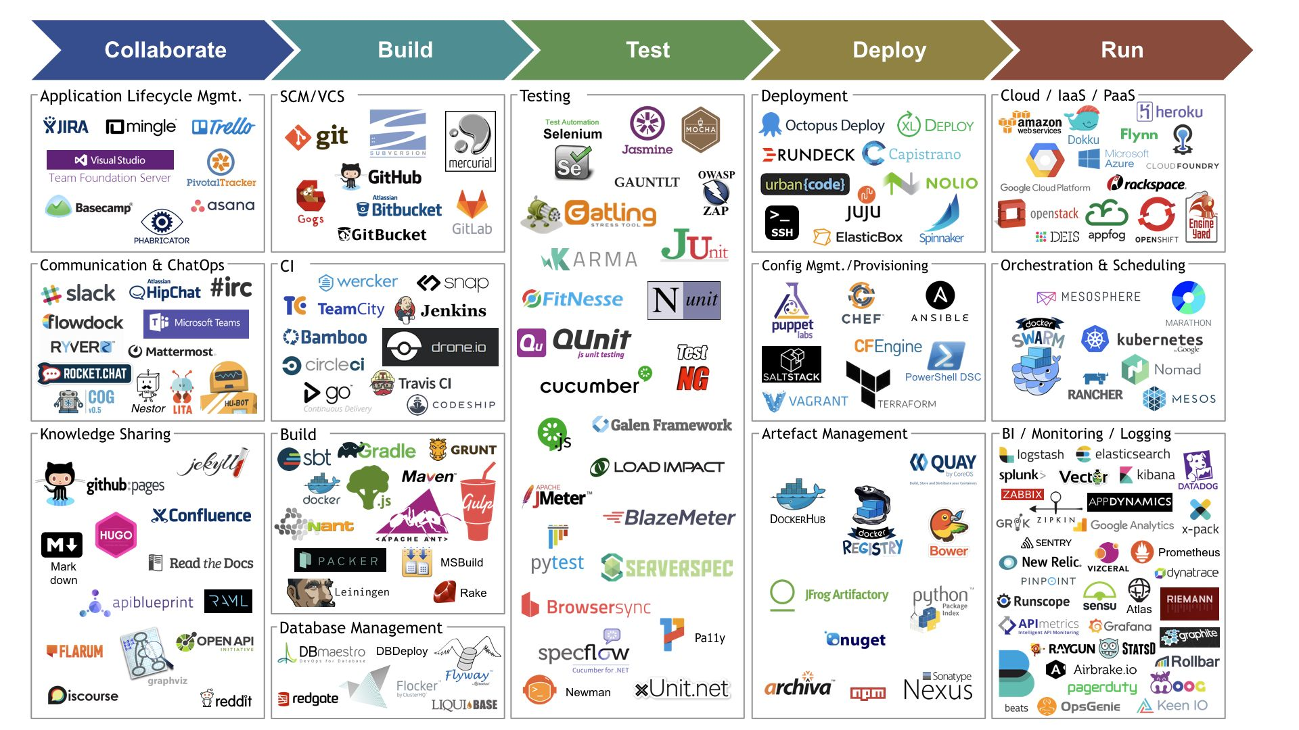

Slide 19
¡Clave!
Trabajo Colaborativo
Automatizar
Generar Valor
Agilidad

Slide 20
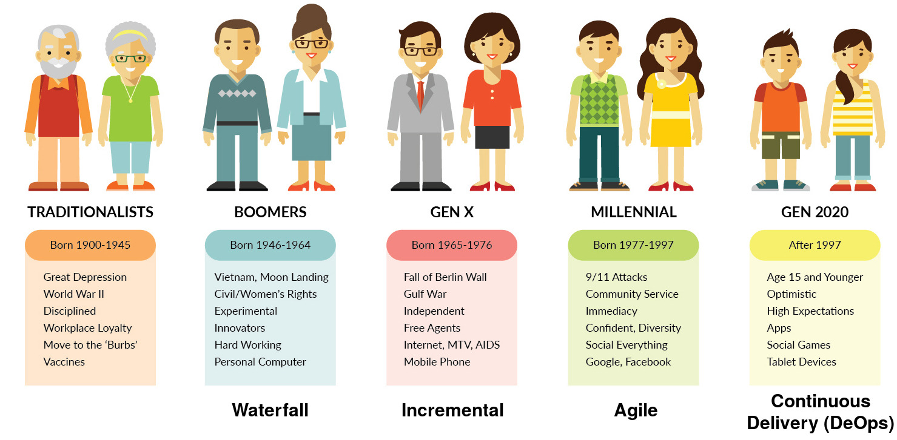

Slide 21


